Slide 1
语文 五年级 下册
22
手 指
课课练

Slide 2
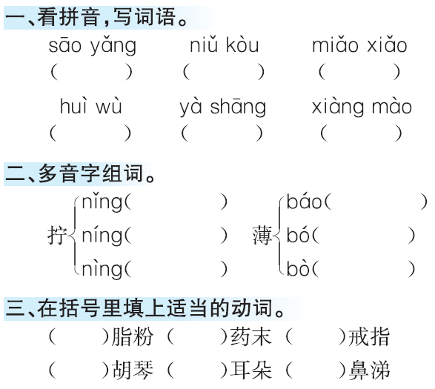
搔痒 纽扣 渺小
秽物 轧伤 相貌
拧螺丝
拧毛巾
拧脾气
研 蘸 戴
拉 掏 抹

Slide 3
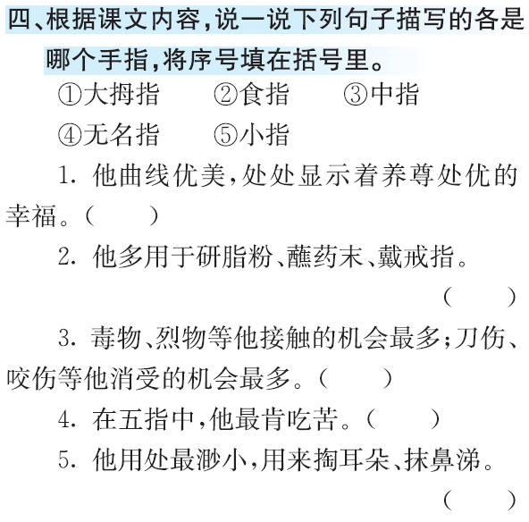
③
④
②
①
⑤

Slide 4
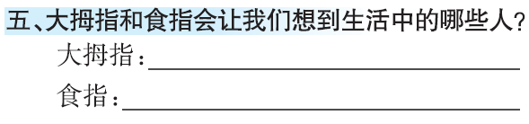
勤劳朴实的人。比如，清洁工、建筑工人等。
担当重任、机敏勇敢的人。比如，设计师、工程师等。

Slide 5
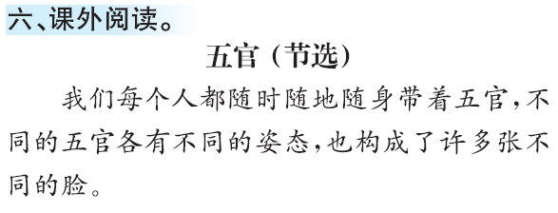
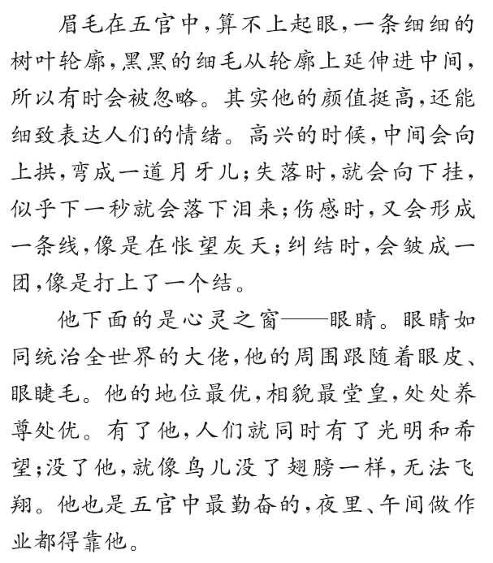
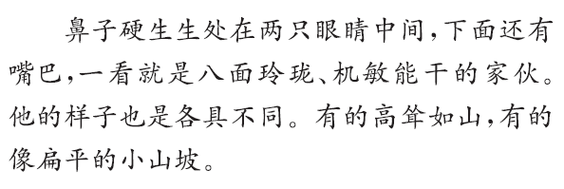

Slide 6
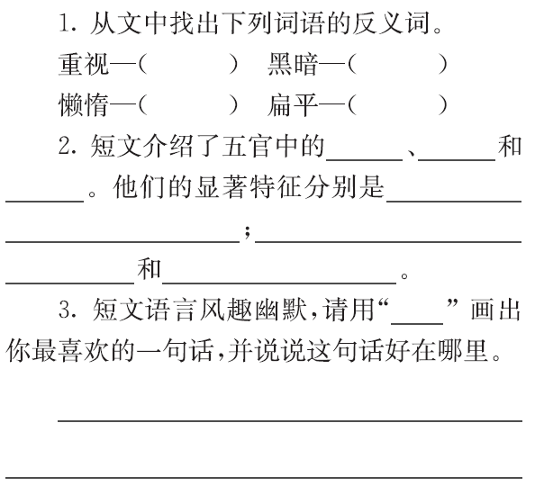
忽略
光明
勤奋
高耸
眉毛
眼睛
鼻子
颜值高，能
细致表达人们的情绪
地位最优，相貌最堂皇，
处处养尊处优
八面玲珑、机敏能干
有的高耸如山，有的像扁平的小山坡。
这句话用比喻的修辞手法，把鼻子分别比作山和小山坡，形象地写出了鼻子的形状。

Slide 7

时代天华祝你学习进步！

